Slide 1
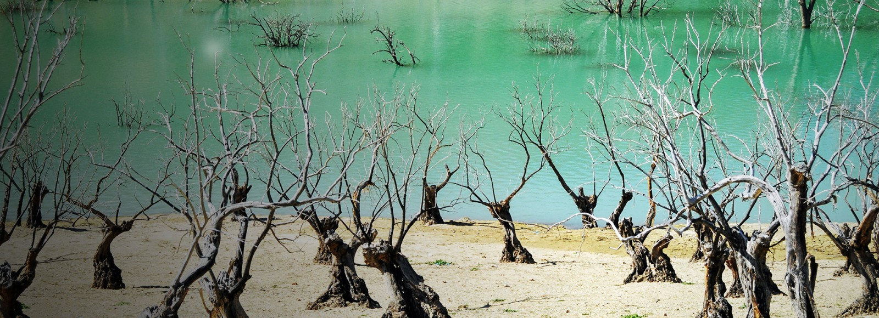
NON C'E' PIU' TEMPO:
il cambiamento climatico e la crisi che verrà
L'umanità deve scegliere: rinunciare alla tecnologia, e continuare a vivere, oppure andare avanti a consumare, distruggere il pianeta, e arrivare all'estinzione.
Molti sono gli esempi di civiltà che di fronte alla sfida hanno fatto scelte diverse, sono riuscite a sopravvivere, oppure sono scomparse dalla storia e dalla faccia della Terra. Noi che cosa saremo capaci di fare? Riusciremo ad eliminare un ceto dirigente che sta portando gli esseri umani nel baratro, e l'ambiente alla distruzione, per ricominciare da capo, o dobbiamo rassegnarci alla morte?
Michela Zucca
Associazione Sherwood

Slide 2
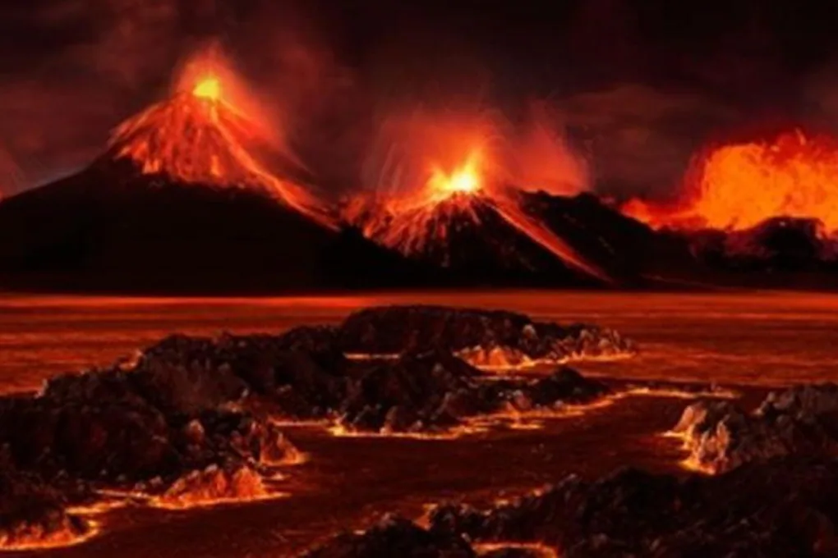
Non è la prima volta che la Terra deve affrontare una crisi climatica. Ce ne
sono state altre cinque, in cui gran parte degli organismi viventi si sono estinti.
Michela Zucca
Associazione Sherwood

Slide 3
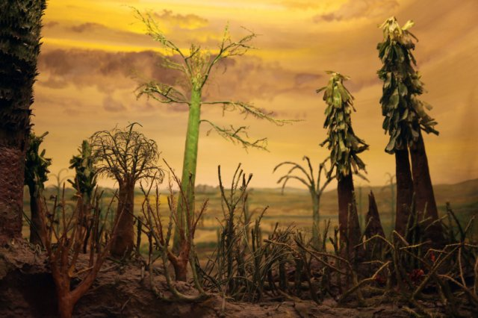
Anche quando scompare l’81% delle specie marine e il 70% delle specie di vertebrati terrestri, questi eventi durano migliaia se non milioni di anni.
Michela Zucca
Associazione Sherwood

Slide 4
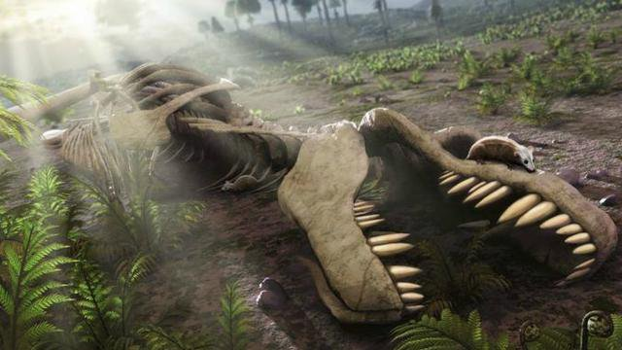
Rispetto all’estinzione di massa che sta avvenendo oggi, che potrebbe essere la sesta, quello che cambia è la velocità: la scomparsa di specie animali e vegetali non è mai stata così veloce. Nella corsa per la sopravvivenza sono proprio gli
esseri complessi come gli umani ad essere sfavoriti: chi sopravvive sono gli
esseri più piccoli, più semplici, e naturalmente, i virus.
Michela Zucca
Associazione Sherwood

Slide 5
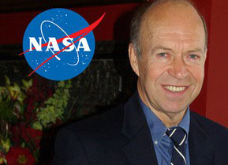
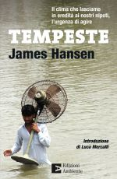
“Il tema dei cambiamenti climatici è probabilmente la questione scientifica, economica, politica e morale predominante del 21° secolo”
“Il destino dell'umanità e della natura dipende dal riconoscimento e dalla comprensione degli effetti antropici sul clima della Terra”
(James Hansen, 2009 - climatologo)
I cambiamenti climatici sono un problema globale con gravi implicazioni ambientali, sociali, economiche, distributive e politiche, e costituiscono una delle principali sfide attuali per l’umanità. Gli impatti più pesanti probabilmente ricadranno nei prossimi decenni sui Paesi in via di sviluppo.
Questi effetti potranno essere sempre peggiori se continuiamo con gli attuali modelli di produzione e di consumo.
(Papa Francesco, 2015)
Diapositive di Roberto Barbiero, Protezione Civile Provincia Autonoma di Trento
5

Slide 6
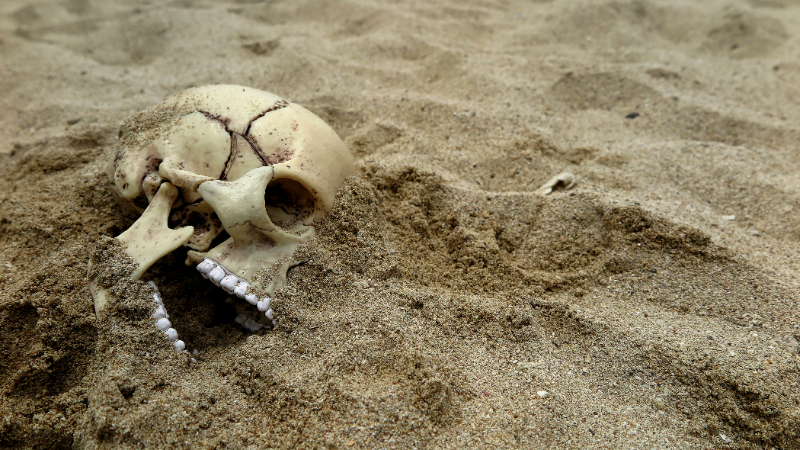
Molte comunità umane si sono trovate a dover fronteggiare crisi ecologiche e sociali, e hanno fatto scelte diverse. Alcune sono riuscite a sopravvivere, altre si
sono estinte.
Michela Zucca
Associazione Sherwood

Slide 7
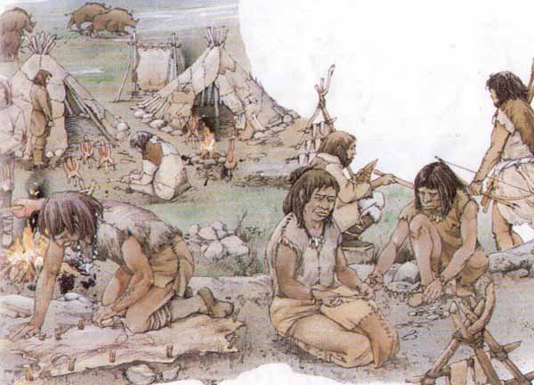
Pare che riesca a sopravvivere chi è disposto a rinunciare a tecnologie e sistemi di sfruttamento dell’ambiente che superano la sua capacità portante, e ad attuare sistemi efficaci di controllo delle nascite.
.
Michela Zucca
Associazione Sherwood

Slide 8
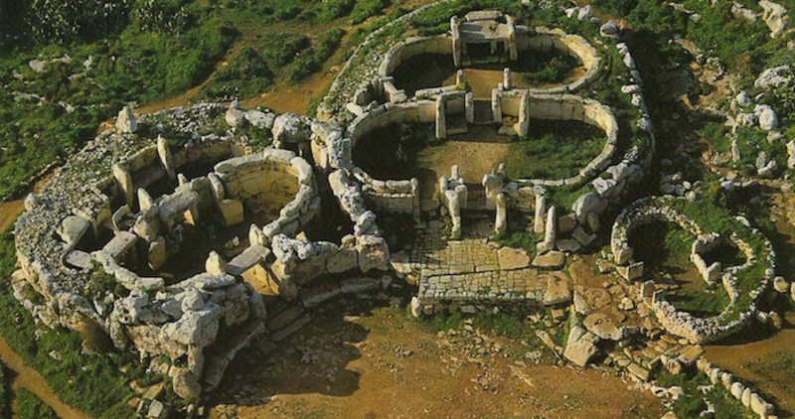
A Malta si sviluppa, a partire dal 3500 a.C., la civiltà in cui si costruiscono monumenti insigni, l’arte, lo spirito e la cultura sono tenuti in grande considerazione, il livello di vita è alto, non esistono differenze di ceto né patriarcato, la tecnologia è molto sviluppata e condivisa da gran parte della gente: si sono ritrovati i primi schemi architettonici dei templi incisi sulle pareti esterne per essere visibili da tutti. L’agricoltura è avanzatissima,
basata sull’irrigazione di vasche di terra comunicanti, sull’orticoltura, sulla
concimazione e sulla zootecnia, consente di mantenere una popolazione numerosa.
.
Michela Zucca
Associazione Sherwood

Slide 9
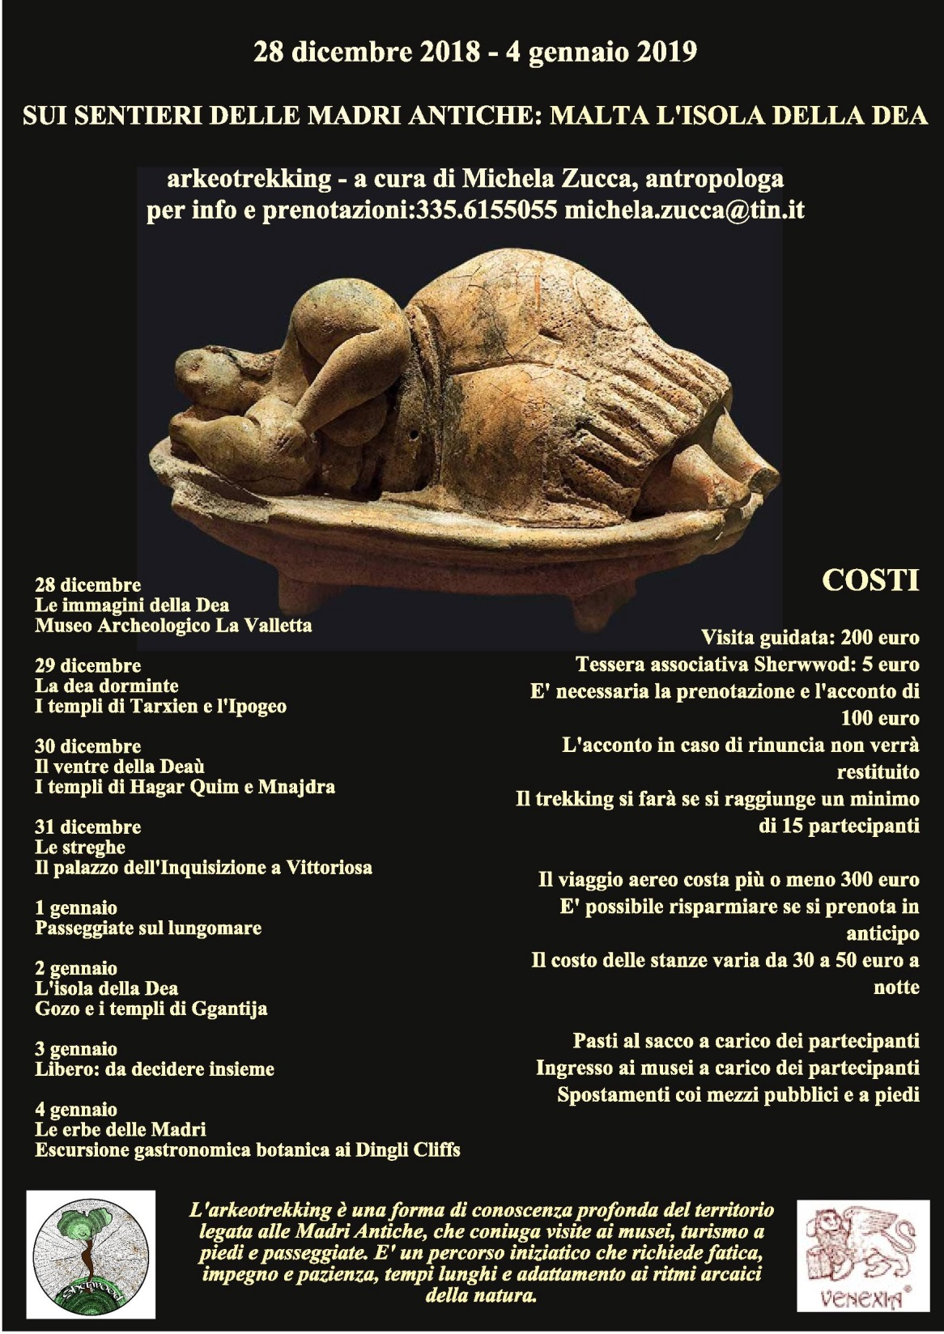
Siamo stati a Malta per cercare di capire come mai una società matrifocale, egualitaria, avanzatissima non riuscì a capire di aver raggiunto il proprio limite ecologico e si estinse nel giro di pochi anni. Probabilmente – come sta succedendo a noi – avevano sottovalutato il pericolo, avevano creduto nell’aiuto degli dei, si erano rifiutati di individuare le cause e di prendere contromisure adeguate: morirono tutti.
Michela Zucca
Associazione Sherwood

Slide 10
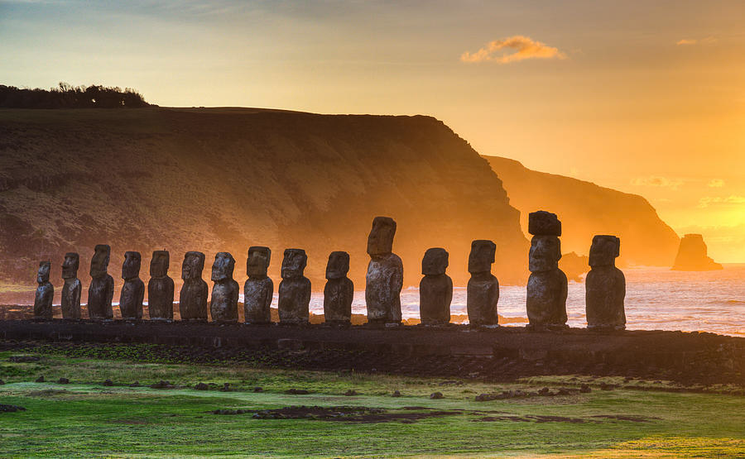
Un altro esempio eclatante è quello dell’Isola di Pasqua: gli umani arrivarono dal Pacifico in canoa, instaurando una civiltà patriarcale progredita che
richiedeva la costruzione di enormi statue. Per far rotolare gli immensi
monoliti si tagliò fino all’ultimo albero. Non si poteva neanche più fuggire.
Michela Zucca
Associazione Sherwood

Slide 11
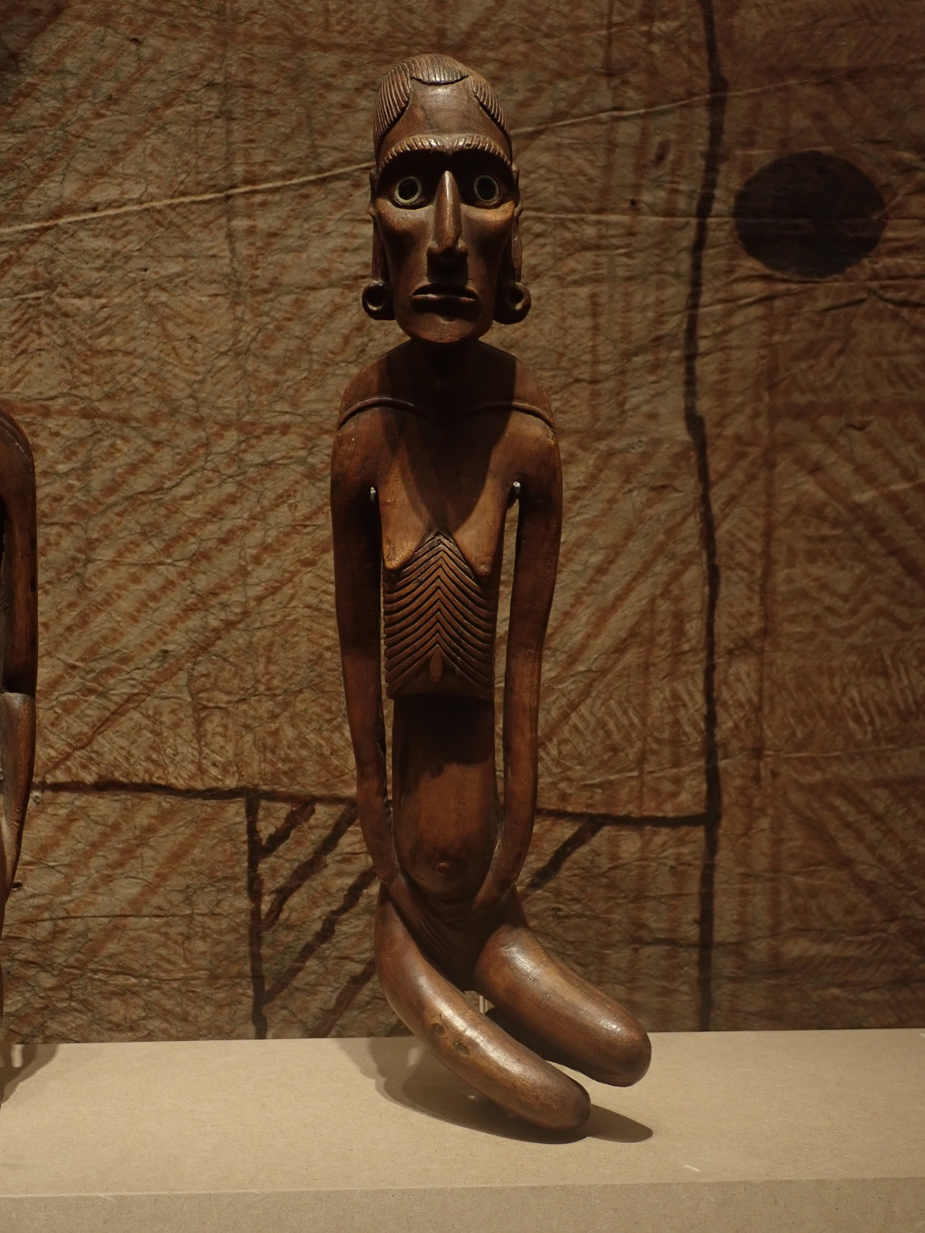
Quando la gente si rese conto che era condannata, sterminò la classe dirigente, rovesciò i moai, cambiò la religione, che divenne matriarcale, si impose un rigido controllo delle nascite, praticò perfino il cannibalismo. Le conquiste tecnologiche andarono perdute, disimpararono a leggere e scrivere, tornarono alla raccolta di erbe, radici e frutti di mare, visto che gli animali più grandi erano morti da tempo, ma riuscirono a sopravvivere rinunciando al «progresso».
Michela Zucca
Associazione Sherwood

Slide 12
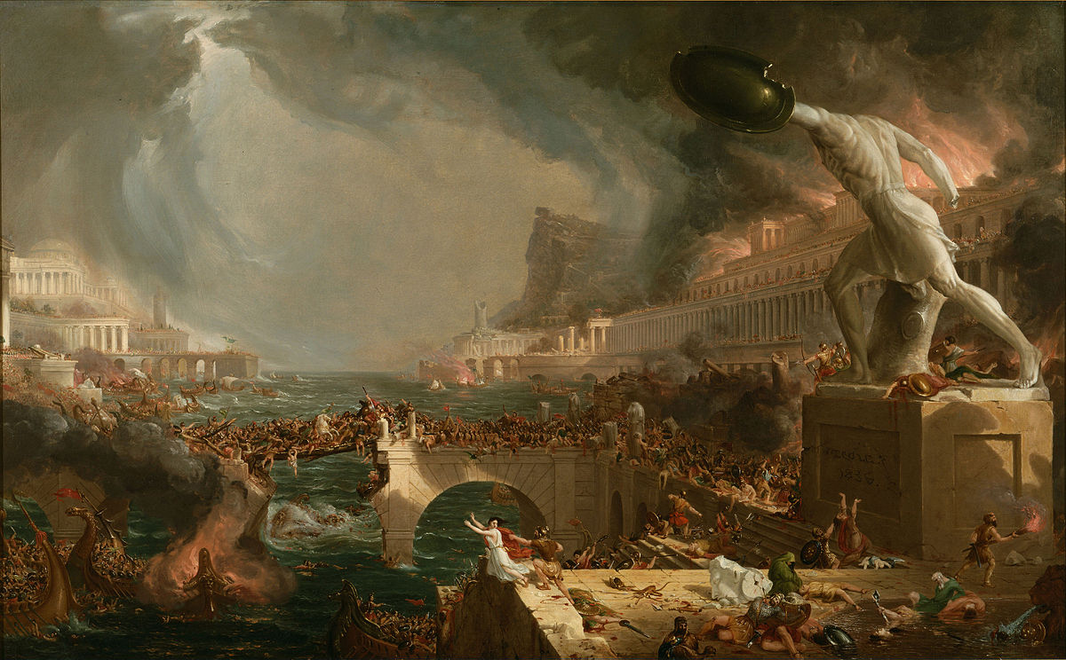
Ma forse la crisi più profonda che l’Occidente dovette affrontare fu la caduta dell’Impero romano. Si calcola che il livello di vita di
gran parte della gente tornò indietro di circa 2.000 anni.
Michela Zucca
Associazione Sherwood

Slide 13
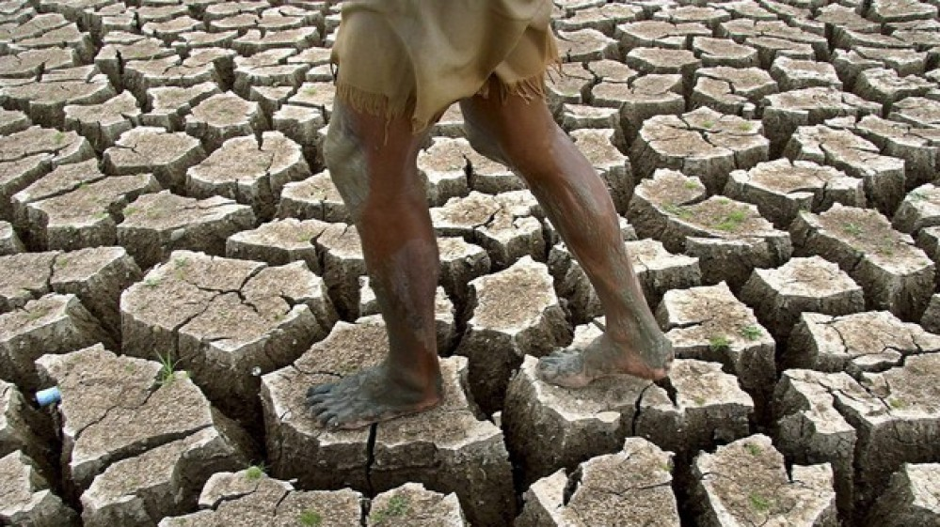
Rispetto alle crisi del passato, però, oggi la situazione è molto diversa. Tutto sta avvenendo molto in fretta, le specie animali e vegetali non riescono ad adattarsi e semplicemente scompaiono.
E non c’è nessun posto dove scappare…. A parte Marte forse…..
Michela Zucca
Associazione Sherwood

Slide 14
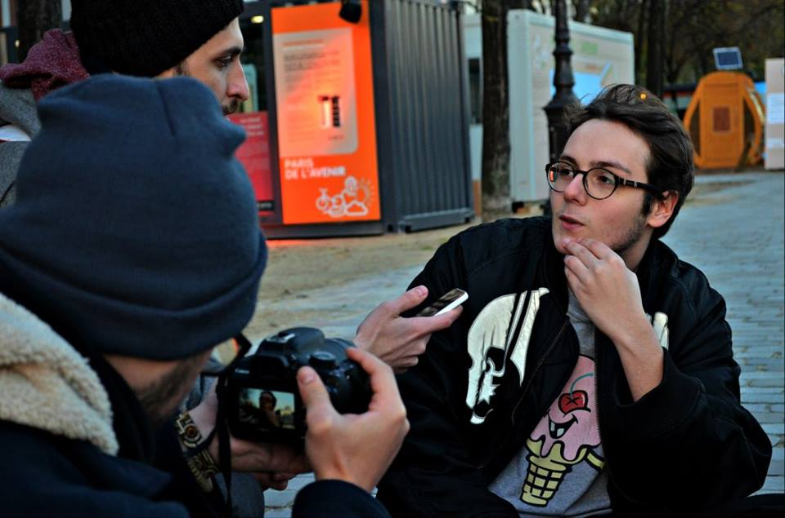
“Il dislivello tra la percezione dell’opinione pubblica e la realtà scientifica è enorme
Mentre una parte delle persone sta cominciando ora a prendere coscienza dell’esistenza del riscaldamento globale, gli scienziati si accorgono che il sistema climatico è vicino a un punto di non ritorno.
Se il mondo non compirà rapidamente una svolta radicale nelle politiche energetiche, potremmo superarlo nel giro di pochi anni”
(James Hansen, 2009)
Cosa ne pensi dei cambiamenti climatici?
Mah…cioè…io…boh…
Cambia…che?!?
Attendiamo l’indagine del Dipartimento di Sociologia sui cittadini trentini…

Slide 15
Il Rapporto sui limiti dello sviluppo, commissionato al MIT dal Club di Roma, fu pubblicato nel 1972 da Donella Meadows, Dennis Meadows, Jørgen Randers e William W. Behrens III.
Il rapporto predice le conseguenze della continua crescita della popolazione sull'ecosistema terrestre e sulla stessa sopravvivenza della specie umana. Da allora è stato continuamente aggiornato e i dati sono disponibili a tutti: nessuno può
dire di non sapere.
Michela Zucca
Associazione Sherwood

Slide 16
Secondo l’ipotesi Gaia il mondo è un organismo vivente e senziente, che rimane in equilibrio attraverso le interazioni complesse degli elementi che la compongono, sia animati che inanimati. Gli oceani, i mari, l'atmosfera, la crosta terrestre e tutte le altre componenti geofisiche del pianeta Terra si mantengano in condizioni idonee alla presenza della vita proprio grazie al comportamento e all'azione degli organismi viventi, vegetali e animali. Messa sotto pressione, la Terra fa in modo di liberarsi di chi gli causa danno: in questo caso, gli umani che la stanno bruciando.
Michela Zucca
Associazione Sherwood

Slide 17
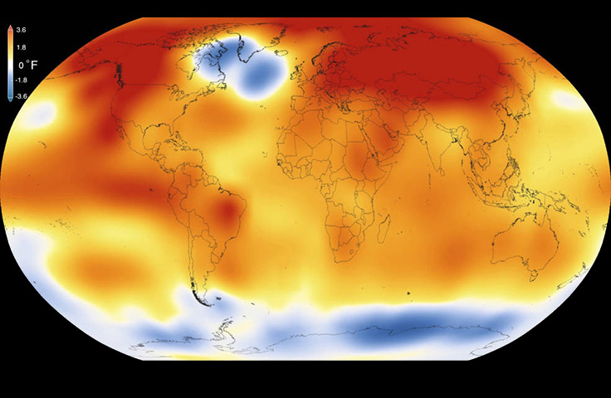
Cosa sta accadendo al clima di diverso rispetto al passato?
Ciò che è inedito è il contributo dato dall’uomo e la velocità con cui il clima si sta riscaldando, che non ha precedenti nella storia

Slide 18
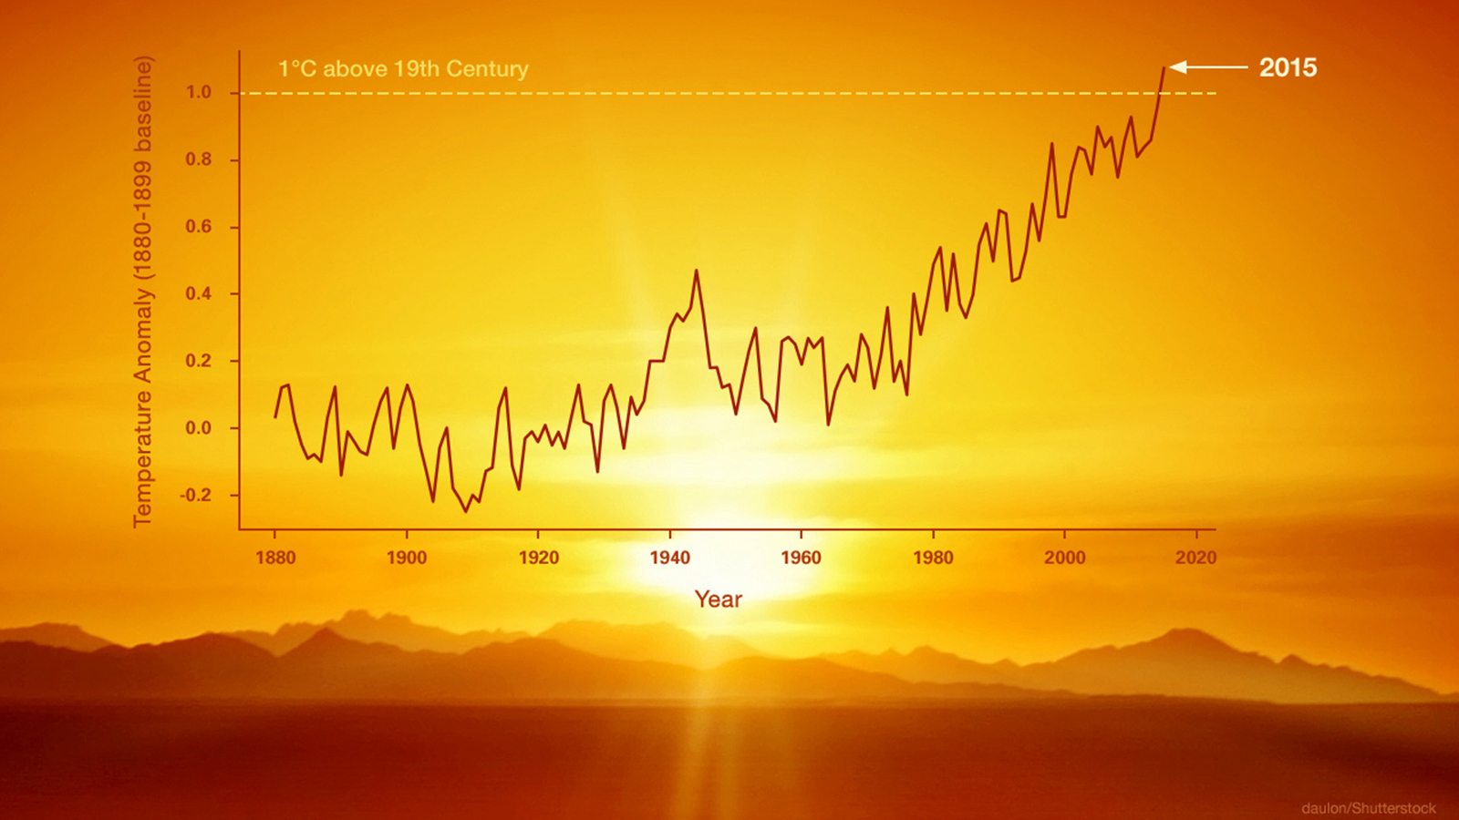
NASA’s Goddard Institute for Space Studies
Il 2015 è stato l’anno più caldo dal 1880
Superata la soglia di +1°C rispetto alla media del 19°secolo (1880-1899)

Slide 19
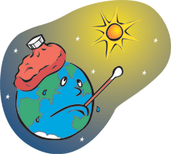
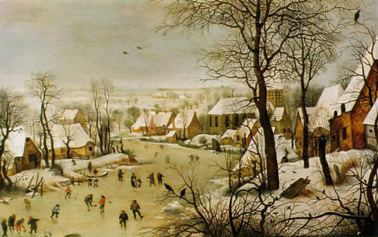
Perché cambia il clima?

Slide 20
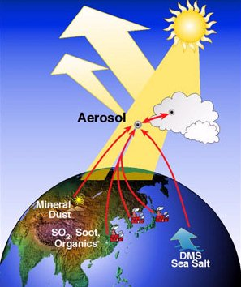
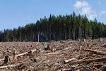
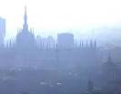
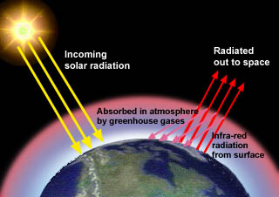
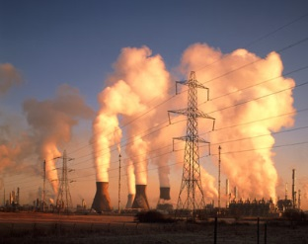
Aerosol
atmosferico
Uso del territorio
Fattori
umani
Gas serra
Le attività umane hanno avuto un ruolo sempre più importante con l’inizio dell’era industriale e il progressivo aumento della popolazione mondiale
Notes:
20

Slide 21
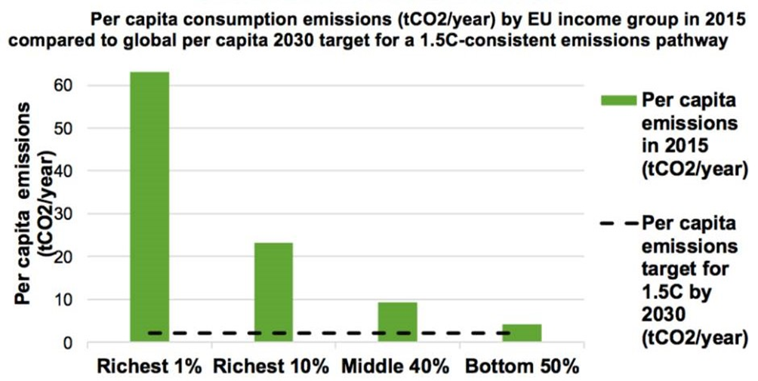
Per prima cosa, i consumi non sono uniformi: in Europa il 10% della popolazione, e ancora di più l’1% più ricco dei ricchi, dilapida gran parte delle risorse e causa i danni ambientali più gravi. Oltre tutto, sono proprio loro responsabili del degrado in quanto proprietari e responsabili degli impianti che inquinano. Gli stati sviluppati
Sono, e sono stati, i responsabili della maggior parte delle emissioni..
Michela Zucca
Associazione Sherwood

Slide 22
La rivoluzione urbana segna l'inizio di un movimento migratorio che sembra inarrestabile: lo spostamento di popolazione dalle zone interne, principalmente montagnose ma anche pianeggianti, alle città e alle coste, contemporaneamente, per quanto riguarda l'Italia, alla migrazione dal Sud al Nord. E' un movimento tuttora in atto, che coinvolge primariamente le componenti riproduttive e in parte quelle culturalmente più preparate: le donne e i giovani laureati.
E’ un movimento che probabilmente dovrà invertirsi causa il riscaldamento globale. I dati metereologici danno entro il 2050 il clima di Milano come quello di Karachi oggi: gran parte delle metropoli non saranno più abitabili.
Michela Zucca
Associazione Sherwood

Slide 23
Il «progresso» e il capitale hanno accelerato il processo di marginalizzazione delle montagne.
Il 60% dei comuni d’Italia sono oramai aree in cui non vi sono più servizi e produzione; luoghi dove vive meno di 1/4 della popolazione complessiva del Paese. Un modello di organizzazione geografica dell’economia che è già affermato in gran parte dei paesi a «sviluppo avanzato».
Michela Zucca
Associazione Sherwood

Slide 24
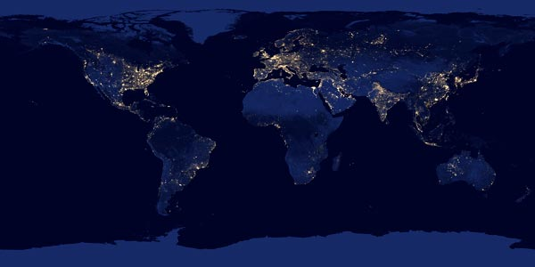
Nel 2007 la popolazione che vive nelle città ha superato quella insediata nelle campagne. Oggi il 55% della popolazione vive negli agglomerati urbani, e la percentuale salirà al 60% nel 2030, per arrivare al 70% nel 2050. Circa l' 80% della popolazione degli Stati Uniti vive nelle città. A livello mondiale nel 1900 la popolazione che viveva in città era circa il 14% di quella mondiale, ma all' inizio del 2000 era il 47%. Il problema si accresce perché le città sono diventate vere e
proprie megalopoli che oltrepassano i 10 milioni di persone, in cui la qualità della vita
scende ma la povertà aumenta: nelle metropoli europee si calcola che il 30% degli abitanti
viva già al si sotto della soglia di povertà. E le condizioni di vita sono destinate a peggiorare.
Michela Zucca
Servizi Culturali

Slide 25
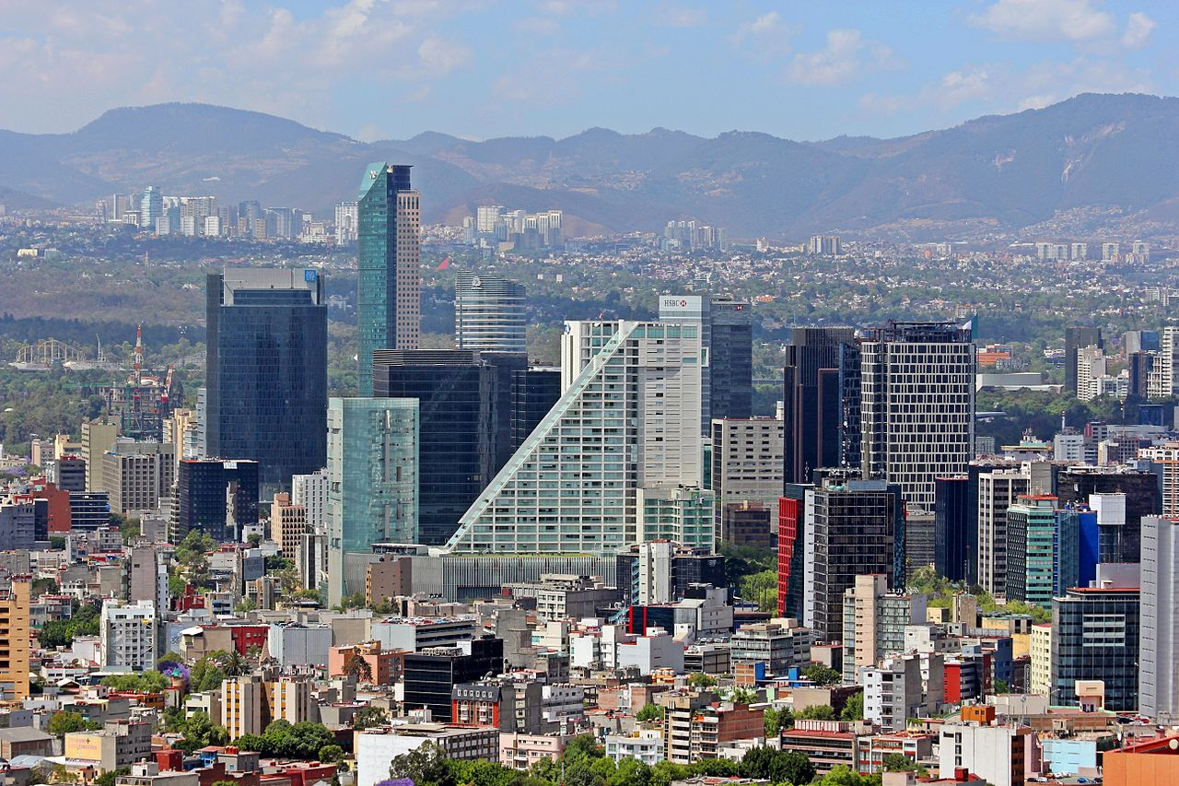
Città del Messico. Nel 2007 si è calcolata una popolazione di 9.755.980 abitanti per la città, e 24.748.250 abitanti per l'area metropolitana.
Michela Zucca
Servizi Culturali

Slide 26
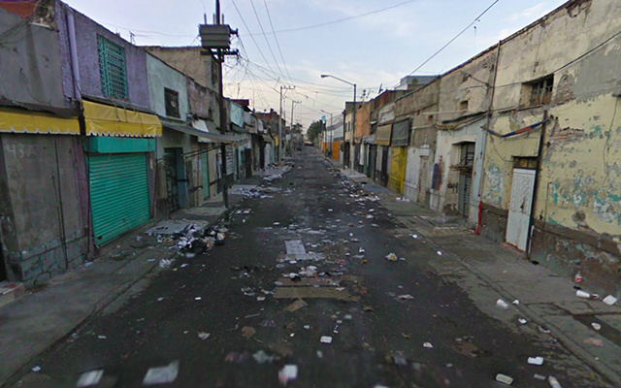
Gran parte della gente vive in periferie sporche, malsane e violente, dove lo Stato centrale non né intenzione né interesse ad investire. Si ripete il meccanismo che ha portato all’emarginazione delle zone montane: piano piano si chiudono i servizi essenziali e chi può se ne va in cerca di fortuna altrove. Rimangono i vecchi e chi non ha niente da perdere.
Michela Zucca
Servizi Culturali

Slide 27
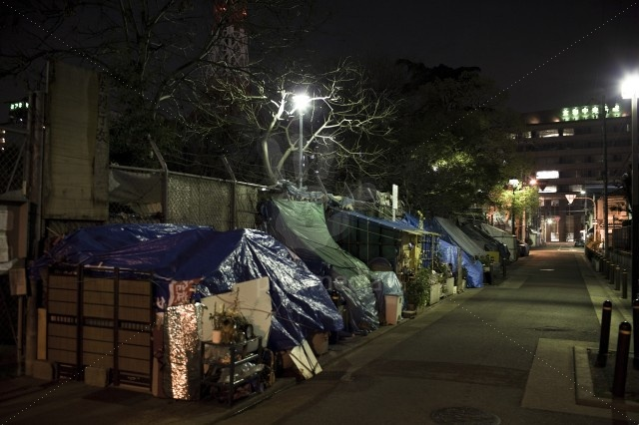
Tokyo
Ma anche nelle metropoli più ricche della Terra, la percentuale di quelli che non riescono a vivere decentemente sta drammaticamente aumentando. Anche fra chi lavora, l’indipendenza individuale si sta rivelando sempre più un miraggio difficilmente raggiungibile.
Michela Zucca
Servizi Culturali

Slide 28
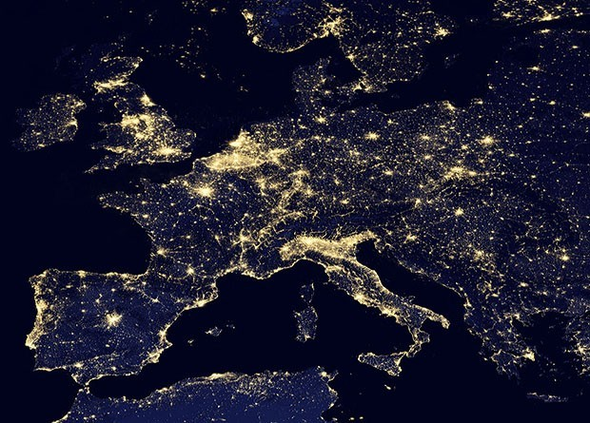
L’Italia il territorio più a rischio per orografia e concentrazione demografica e produttiva.
Michela Zucca
Servizi Culturali

Slide 29
La temperatura media della Terra continuerà ad aumentare con intensità che dipenderà dal diverso scenario di emissione di gas serra
Nel 2100 :
+1°C nel caso di emissioni stabilizzate
+4°C nel caso di emissioni in crescita
Il clima futuro
Il livello medio globale del mare aumenta.
Nel 2100 :
45 cm nel caso di emissioni stabilizzate
75 cm nel caso di emissioni in crescita
Gli oceani continueranno a riscaldarsi
Gli eventi estremi di precipitazione diventeranno più intensi e più frequenti.
La banchisa artica continuerà a ridursi e ad assottigliarsi.
Il volume dei ghiacciai diminuirà.

Slide 30
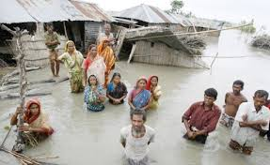
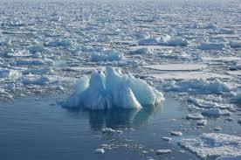
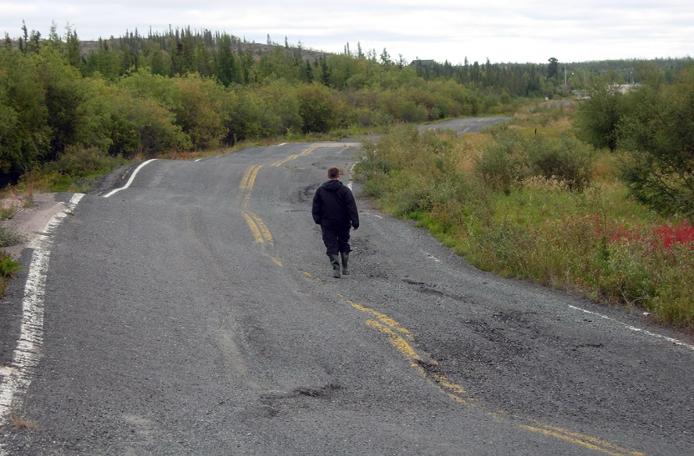
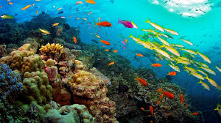
GLI EFFETTI DEL RISCALDAMENTO GLOBALE
Il livello del mare si alza
I ghiacci marini e continentali si riducono
Il permafrost si degrada
Gli oceani si riscaldano

Slide 31
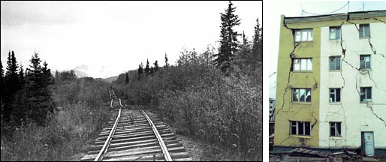
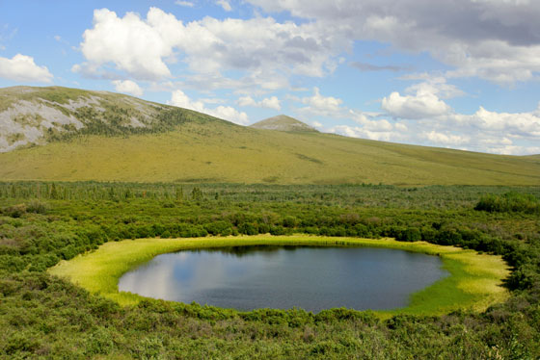
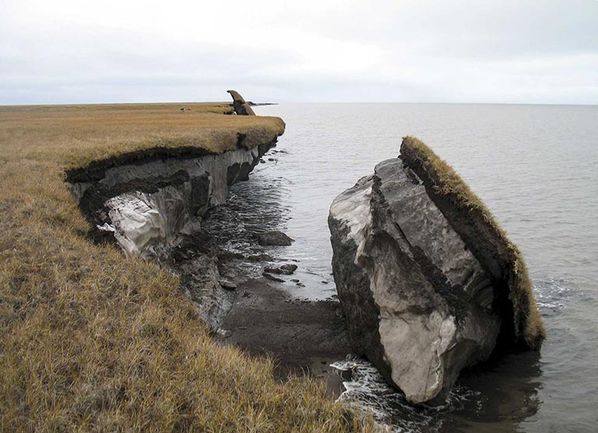
Permafrost
Terreno perennemente ghiacciato (zone Artiche, alta montagna)
A railroad in Alaska (left) and building (right), both buckled due to thawing permafrost.
Image credit: (left) NASA and U.S. Geological Survey, (right) Vladimir Romanovsky, Geophysical Institute, University of Alaska Fairbanks
Permafrost lake in tundra above the Arctic Circle in Canada.
Collapsed permafrost block of coastal tundra on Alaska’s Arctic Coast.
Credit: U.S. Geological Survey (February 2015)

Slide 32
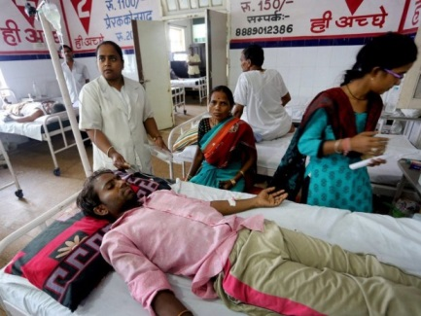
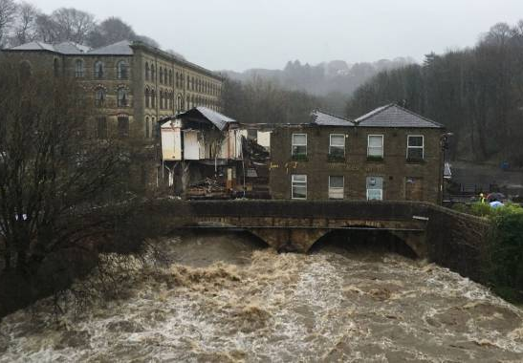
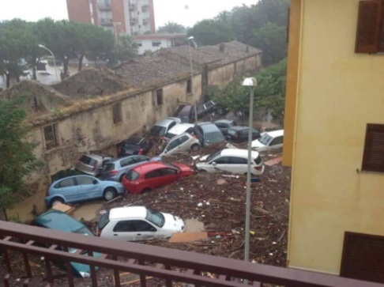
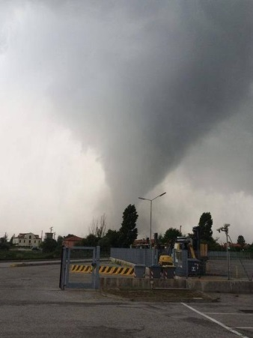
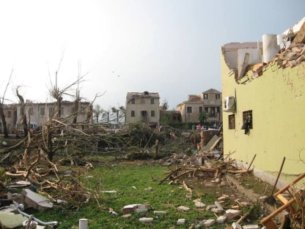
Aumento della frequenza e della intensità di eventi estremi
Ondata di caldo – India (21-31 maggio 2015)
Con temperature fino a circa 48°C all’ombra.
Mai così caldo negli ultimi 20 anni 2200 le vittime stimate
Alluvioni – Gran Bretagna
A fine dicembre 2015 l’evento più intenso da 70 anni con piogge da record nell’ultimo secolo
Tornado!?!
L´8 luglio 2015 una violenta tromba d'aria per circa 10 minuti ha colpito una fascia di territorio tra i comuni di Mira, Dolo e Pianiga (Venezia).
Vi sono stati gravi danni materiali a case, automobili e infrastrutture nonché una vittima, 72 feriti e alcune centinaia di sfollati

Slide 33
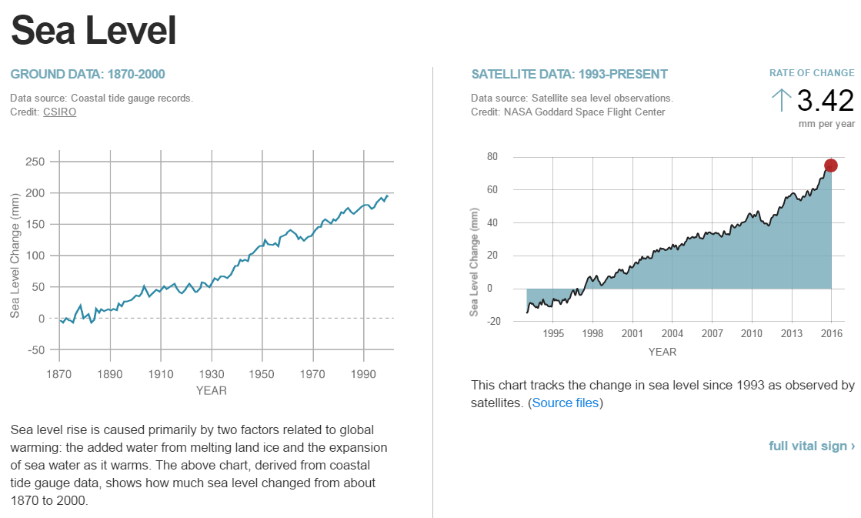
Livello del mare
Il livello del mare cresce per due fattori associati al riscaldamento globale: l’acqua proveniente dalla fusione dei ghiacci continentali e l’espansione termica dell’acqua oceanica.
A sinistra i dati provenienti da mareografi posizionati su coste mostrano l’aumento del livello del mare dal 1870 al 2000. A destra i dati provenienti da misure satellitari dal 1993.

Slide 34
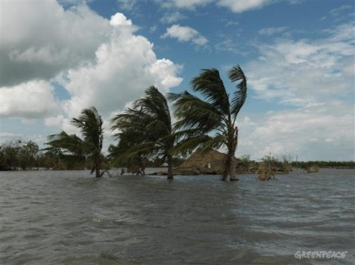
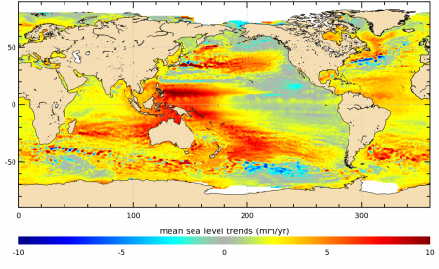
Variazione regionale del livello del mare (1993-2014)
Dal 1870 al 2015 il livello medio del mare è cresciuto di circa 25 cm
(Credits ESA/CLS/CNES/LEGOS)

Slide 35
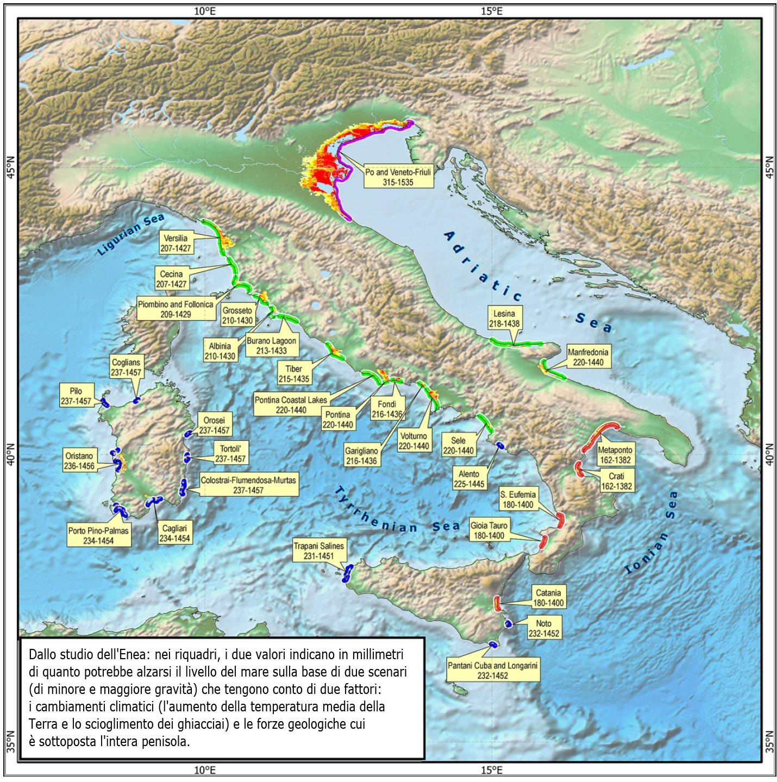
In Italia la maggior parte della popolazione si è concentrata lungo le coste. Vicino al mare si trovano anche gran parte degli insediamenti produttivi e, nel caso della Pianura Padana, agricoli. Nel girodi pochi decenni diversi milioni di persone dovranno essere ricollocate. Il cambiamento climatico favorirà anche la desertificazione di ampie aree del Sud, già dipendenti dall’irrigazione per la produzione agricola.
Michela Zucca
Servizi Culturali

Slide 36
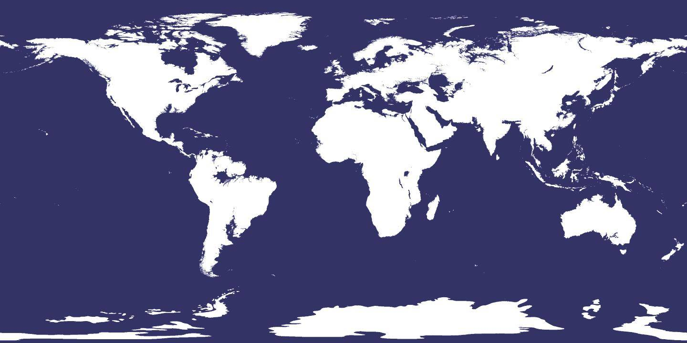
Tokyo
Se non si interviene a livello globale per ridurre i gas serra responsabili dell’aumento delle temperature, l’innalzamento dei mari alla fine del secolo avrà sommerso le più grandi città del mondo. New York, Londra, Rio de Janeiro, Sidney, Honk Kong, Shangai, Calcutta, Mumbai…ma anche le nostre Napoli, Venezia, Pisa, Ravenna.
Ma prima che siano sommerse, riusciranno ad attrarre una popolazione tale che non potrà essere gestita, a livello di rifornimenti di cibo e carburante, e di servizi alla salute e alla persona. Il movimento è già in atto: le periferie poco per volta vengono abbandonate alla malavita, lo stato si ritira, la qualità della vita si abbassa, avanza la malnutrizione anche nel Primo Mondo.
Michela Zucca
Servizi Culturali

Slide 37
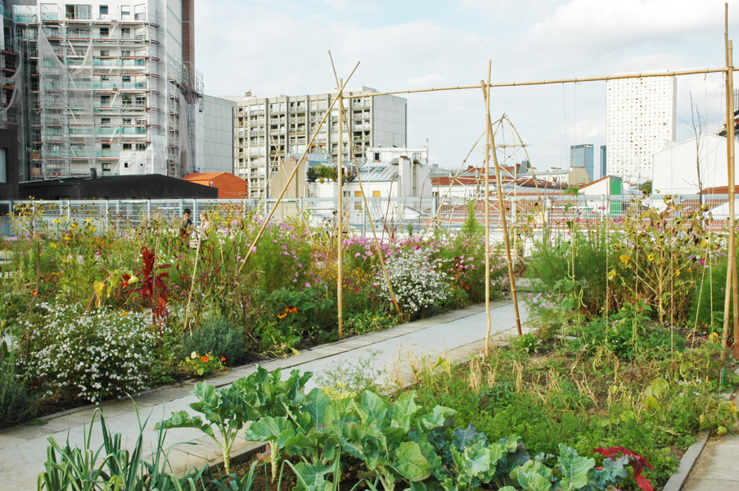
Parigi
Per fronteggiare carenze alimentari non saranno sufficienti gli orti urbani: se è vero che un terzo delle aree metropolitane è dismessa, quindi potenzialmente disponibile alla produzione, molti suoli sono inquinati. E soprattutto, sono di proprietà privata pronti per la speculazione.
Michela Zucca
Servizi Culturali

Slide 38
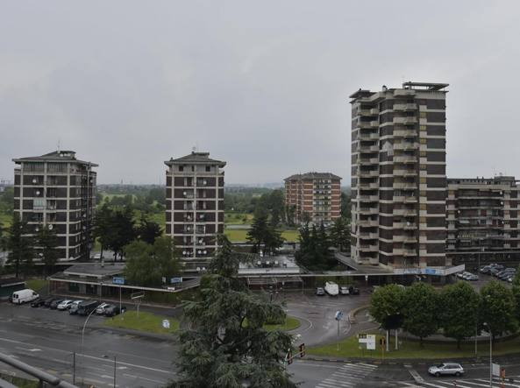
Zingonia (Bg)
Per fronteggiare carenze alimentari non saranno sufficienti gli orti urbani: se è vero che un terzo delle aree metropolitane è dismessa, quindi potenzialmente disponibile alla produzione, molti suoli sono inquinati. E soprattutto, sono di proprietà privata pronti per la speculazione.
Michela Zucca
Servizi Culturali

Slide 39
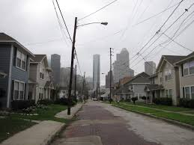
Zingonia (Bg)
Per fronteggiare carenze alimentari non saranno sufficienti gli orti urbani: se è vero che un terzo delle aree metropolitane è dismessa, quindi potenzialmente disponibile alla produzione, molti suoli sono inquinati. E soprattutto, sono di proprietà privata pronti per la speculazione.
I costi di gestione di interi quartieri sono diventati insostenibili: a Zingonia due delle quattro torri verranno abbattute; a Houston interi quartieri sono abbandonati
Michela Zucca
Servizi Culturali

Slide 40
Zingonia (Bg)
Se non siamo ancora soffocati fra i nostri rifiuti è solo perché li scarichiamo su altri, più sfortunati di noi, costretti a trasformare il proprio paese nelle nostre discariche
speculazione.
Michela Zucca
Servizi Culturali

Slide 41
Zingonia (Bg)
Se il riscaldamento globale andrà avanti (e non ci sono prospettive credibili di un regresso), ampie zone del pianeta diventeranno desertiche, saranno sommerse e non saranno più gestibili da poteri centrali che si occuperanno solo dei privilegiati, che vivranno in luoghi protetti come già fanno oggi in gran parte del mondo.
Michela Zucca
Servizi Culturali

Slide 42
I profughi ambientali e climatici
L’ultimo rapporto dell’Internal Displacement Monitoring Centre pubblicato nel maggio 2013 afferma che nel 2012 sono state 32,4 milioni nel mondo le persone costrette ad abbandonare la loro casa in conseguenza di disastri naturali
2013
Entro il 2050 si raggiungeranno i 200/250 milioni di rifugiati ambientali e secondo il Programma delle Nazioni Unite sull’ambiente (UNEP) nel 2060 in Africa ci saranno circa 50 milioni di profughi climatici
“Siria, la siccità e il clima che cambia tra le cause della guerra” La Repubblica 25 marzo 2015
“La siccità iniziata nel 1998 nei Paesi del Mediterraneo orientale è la peggiore mai documentata da 900 anni” NASA 1 marzo 2016

Slide 43
Nel solo 2015, secondo l'internal Displacement Monitoring Centre su 27.8 milioni di sfollati interni agli Stati, 8.6 milioni sono fuggiti da guerre e violenze, 19.2 milioni da disastri naturali improvvisi e violenti come inondazioni e uragani. Poi ci sono ancora 13 milioni di profughi interni registrati dall'Unhcr, che probabilmente fuggono da fenomeni di lenta trasformazione del proprio territorio provocate dai cambiamenti climatici.
POI CI SAREMO ANCHE NOI……
Michela Zucca
Associazione Sherwood

Slide 44
E poi è arrivato anche il covid…e tutta una serie di virus che
non se ne andranno tanto in fretta…
Michela Zucca
Associazione Sherwood

Slide 45
La mappa di previsione del rischio di virus di origine zoonotica era pubblicata su Science dal 2017. Era in rete scaricabile da chiunque, e i calcoli erano esatti. Da anni si conoscevano i meccanismi dello spillover e la pericolosità
dei virus.
Michela Zucca
Associazione Sherwood

Slide 46
Gli allevamenti intensivi sono i maggiori responsabili della produzione di gas serra. I loro rifiuti sono sparsi al suolo come concime e avvelenano le falde. Le bestie sono allevate con uso intensivo di antibiotici che alimenta la resistenza negli umani e quindi la difficoltà delle terapie in molte malattie e quindi anche nella cura dei virus. E’ un circolo vizioso che non si può spezzare senza tagliare il consumo di carne e senza ricorrere all’autoproduzione.
Michela Zucca
Associazione Sherwood

Slide 47
Dal 1.1.19 è stato soppresso il sistema di tracciabilità dei rifiuti: i fanghi da depurazione
che provengono da qualunque tipo di impianto e luogo non devono neanche più essere tracciati per essere sversati al suolo. Il virus è scoppiato nelle zone di sversamento.
Michela Zucca
Associazione Sherwood

Slide 48
Visto che non si agisce sulle cause, la situazione prospettata fin dall’inizio prevede un andamento ondulatorio in cui la produzione non viene interrotta e si alternano periodi di apertura e di chiusura.
Michela Zucca
Associazione Sherwood

Slide 49
Perché studiare la preistoria oggi?
Michela Zucca
Associazione Sherwood

Slide 50
Perché studiare la preistoria oggi?
Da molto tempo si è scoperto che le società «preistoriche» non sono dominate da un’economia di miseria e di scarsità di mezzi di sussistenza. Ponendosi stretti limiti demografici e calcolando la capacità portante degli ecosistemi, vivono nell’abbondanza, e non diventano povere se non quando entrano in contatto continuo e prolungato con i bisogni che l’Occidente ha creato, e che il loro sistema di produzione non è in grado di soddisfare.
La fame cronica di cui soffre gran parte dell’umanità è una creazione della nostra epoca, ed è la conseguenza di un’evoluzione tecnologica senza precedenti, che però, in compenso, ha creato un’umanità di miserabili.
Michela Zucca
Associazione Sherwood

Slide 51
Alpi Apuane
Le tribù di cacciatori-raccoglitori sono strutture quasi egualitarie: le differenze di classe cominciano ad esistere molto tardi nella storia dell’umanità. La fame cronica di cui soffre gran parte del genere umano è una creazione della nostra epoca, ed è la conseguenza di un’evoluzione tecnologica senza precedenti, che però, in compenso, ha creato generazioni di miserabili.

Slide 52
Sulle Alpi sono rimaste strutture socio economiche, costruttive e produttive arcaiche, le cui origini risalgono all’età della pietra.
Michela Zucca
Associazione Sherwood

Slide 53
Le società matrifocali egualitarie, in cui non esiste quasi la proprietà privata, è assente l’aristocrazia e la schiavitù, i capi in guerra sono eletti dall’assemblea del popolo in armi e le donne combattono, resistono all’attacco delle culture patriarcali lontano dei luoghi di concentrazione e riproduzione del potere: fuori delle città, nelle campagne, sulle montagne, nei boschi.
Michela Zucca
Associazione Sherwood

Slide 54
Le Regole che sulle Alpi si sono tramandate per secoli (ma probabilmente per millenni) avevano uno scopo fondamentale: impedire il depauperamento del territorio imponendo dei limiti allo sfruttamento. Praticamente, frenare
lo sviluppo.
Sass de la rason, Egna (Bz), piazza della Libertà
Michela Zucca
Associazione Sherwood

Slide 55
Pietra di Antro. Biacis, Pulfero (Ud). Pietra della Regola, Terlago (Tn). Pietra del Giudizio, Luserna (Tn): sono solo alcune delle antiche Pietre Sacre attorno a cui si riunivano le comunità per deliberare sull’uso del territorio.
Michela Zucca
Associazione Sherwood

Slide 56
Mulino ad acqua. Dal secolo VI.
Molinetto della Croda, Refrontolo (Tv)
Un’altra tecnologia è possibile: gran parte della tecnologia che alza il livello di vita
in Europa viene creata nel Medio Evo….. Attraverso processi di elaborazione collettiva basati sul bisogno e sulla conoscenza del territorio in comunità contadine tendenzialmente egualitarie
Michela Zucca
Associazione Sherwood

Slide 57
Segheria ad acqua. Santa Gertrude.
Val d’Ultimo (Bz)
Segheria ad acqua. Santa Gertrude, Val d’Ultimo (Bz).
Strumento usato per arpionare i tronchi durante la fluitazione in Cadore (Bl)
L’elaborazione collettiva di un ciclo di produzione prevede la diversificazione a seconda del territorio e l’invenzione di tutta una serie di attrezzi di grande precisione e specificità. Questo implicava la formazione di competenze complesse che venivano tramandate. Di fatto anche se non rende moltissimo, azzera gli sprechi e l’impatto ambientale.
Michela Zucca
Servizi Culturali

Slide 58
La produzione «tradizionale» di energia consente di reimpiegare la stessa fonte più e più volte, per usi diversi (fra cui nel caso dell’acqua anche quello umano), di essere gestita dal basso, spesso di non bruciare niente (a parte il riscaldamento delle abitazioni), quindi evitando CO2, scorie e rifiuti.
Calavino (Tn), 1400 abitanti, aveva più di 20 ruote da mulino fino agli anni ‘50, più due trombe idrauliche che alimentavano il fuoco per il maglio. Oltre alle farine si producevano tessili, porcellane, ferro. Mariano Bosetti, Il bacino idrografico del Sarca nella Bassa Valle dei Laghi
Michela Zucca
Associazione Sherwood
.

Slide 59
Banco de la Reson, Cavalese (Tn)
Sass de la rason, Egna (Bz), piazza della Libertà
A causa della crisi climatica che il mondo deve affrontare siamo obbligati a fare «un passo indietro» nello sviluppo e nel consumo delle risorse. Per questo è necessario studiare quelle società che sono state capaci di darsi dei limiti e all’occorrenza di «regredire».
Michela Zucca
Associazione Sherwood

Slide 60
Fra poco, a causa del riscaldamento climatico e dell'impossibile scalata sociale a meno che non si appartenga al 10% di popolazione privilegiata, molti di noi dovranno porsi il problema di come cibarsi e di come scaldarsi d'inverno. Dato che in Italia gran parte del territorio agricolo è stato abbandonato, soprattutto in montagna, si sono aperti spazi di libertà che consentiranno la pianificazione di una società diversa possibile, basata sulla condivisione. Un sistema sociale "tradizionale", che consente a tutti di vivere, e che,
a fronte di costi sociali tutto sommato limitati, permette la massima protezione agli
elementi deboli.
Michela Zucca
Associazione Sherwood

Slide 61
Monte Forato, Alpi Apuane
Nelle comunità preindustriali, anche in quelle agricole di piccole dimensioni, esisteva un modello economico che tendeva all’autarchia: si cercava di produrre tutto quanto serviva all’autosussistenza, per ridurre la necessità di servirsi degli scambi di mercato. Le relazioni di produzione erano definite in base alla parentela. La forza lavoro si limitava a ciò che la famiglia poteva gestire, eliminando gli sprechi. Questo sistema economico è crollato quando è entrato in contatto col mercato, sia per quanto riguarda le civiltà “di interesse etnografico”, sia per le culture contadine europee.

Slide 62
Alpi Apuane
Ma non si può considerare arretrato il sistema economico tradizionale, perché riusciva a realizzare ciò che gli economisti oggi provano (invano) a teorizzare: il ciclo chiuso, produzione-consumo-riuso/riciclaggio dei rifiuti-cura dell’ambiente. Quando questa organizzazione, che è durata per migliaia di secoli, è saltata su vasta scala, il pianeta si è avviato verso il disastro ecologico.

Slide 63
Alpi Apuane
Per questo motivo non si può pensare all’economia tradizionale come a un sistema “semplice”: viceversa, si tratta di una metodologia complessa di sfruttamento della natura che minimizza il danno, e che può fornire delle idee utili in tempi di crisi ambientale.

Slide 64
Malgrado il «progresso», l’orticoltura a zappa rimane la metodologia più produttiva in assoluto. Gli ultimi dati disponibili riguardano la Russia: il 30% della superficie, lavorata a mano con attrezzi «primordiali» produce il 70% delle derrate alimentari disponibili per la popolazione. Con danno ecologico e sprechi ridotti al minimo. Anche in Italia i dati CIA dimostrano che il 50% delle persone ha accesso a un orto. Non esistono dati certi per l’accesso alle risorse forestali.
Premio Miglior Orto alpino, edizione 2016, Secondo Premio Rachele Guadiosi,
Valle di Saviore (Bs). Foto Vesna Roccon

Slide 65
Stiamo cercando di capire quali meccanismi sociali hanno messo in campo culture che, in diverse parti del mondo, hanno deciso di «tornare indietro». Fino ad ora è stato interpretato come segno di imbarbarimento. Ora però si impongono
criteri diversi.
Aborigeni
australiani
Michela Zucca
Associazione Sherwood

Slide 66
Africani San. Namibia
Di fronte alla crisi ambientale, al pericolo di estinzione, altri popoli (quelli appunto «rimasti» o «regrediti» all’Età della Pietra) sono riusciti a reagire, ad imporsi dei limiti, a sopravvivere. Abbiamo molto da imparare da loro.
Michela Zucca
Associazione Sherwood

Slide 67
Saremo capaci di fare altrettanto anche noi?

Slide 68
GRAZIE
Michela Zucca
Associazione Sherwood

